Slide 1
Звук Ф в слогах
Ф
А
Ф
О
Ф
У
Ф
Ы

Slide 2
Звук Ф в слогах
ФА
ФО
ФУ
ФЫ

Slide 3
Звук Ф в слогах
А
Ф
О
Ф
У
Ф
Ы
Ф

Slide 4
Звук Ф в слогах
АФ
ОФ
УФ
ЫФ

Slide 5
Звук Ф в слогах
ФА
ФО
ФУ
ФЫ
ФЫ
ФУ
ФА
ФО
ФО
ФА
ФУ
ФЫ
ФУ
ФО
ФЫ
ФА

Slide 6
Звук Ф в слогах
АФ
ОФ
УФ
ЫФ
ЫФ
УФ
АФ
ОФ
ОФ
АФ
УФ
ЫФ
УФ
ОФ
ЫФ
АФ

Slide 7
Звук Фь в слогах
ФЯ
ФЕ
ФЮ
ФИ

Slide 8
Звук Фь в слогах
ФЯ
ФЕ
ФЮ
ФИ

Slide 9
Звук Фь в слогах
ФЯ
ФЕ
ФЮ
ФИ
ФИ
ФЮ
ФЕ
ФЯ
ФЮ
ФИ
ФЯ
ФЕ
ФЕ
ФЯ
ФИ
ФЮ

Slide 10
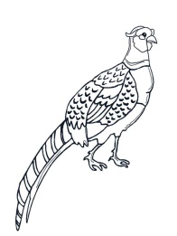
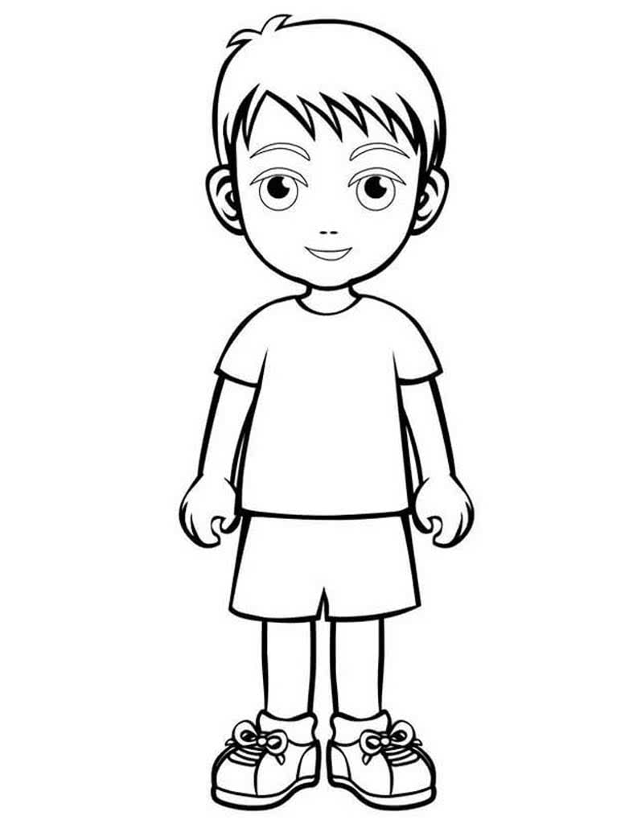
Звук Ф в начале слова
Слова: фа-фа-фа-фата, …..фасоль, …..фазан, …..Фо(а)ма, …..факел

Slide 11
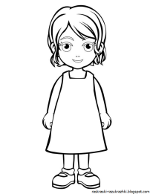
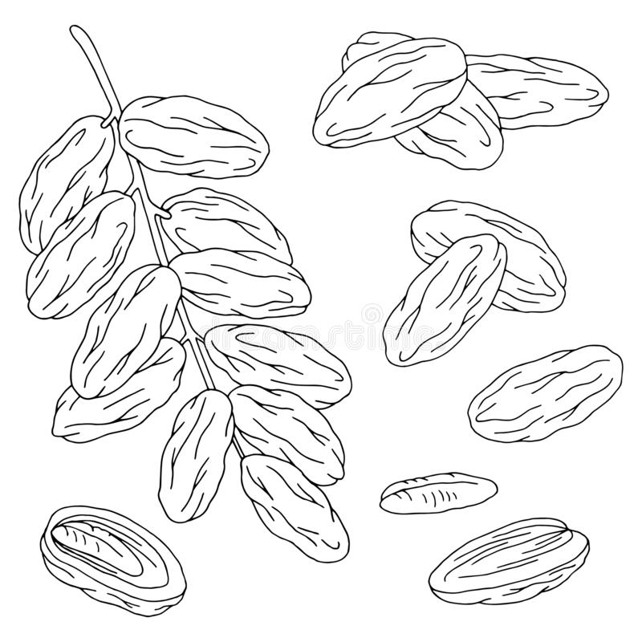
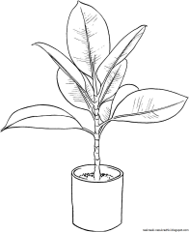
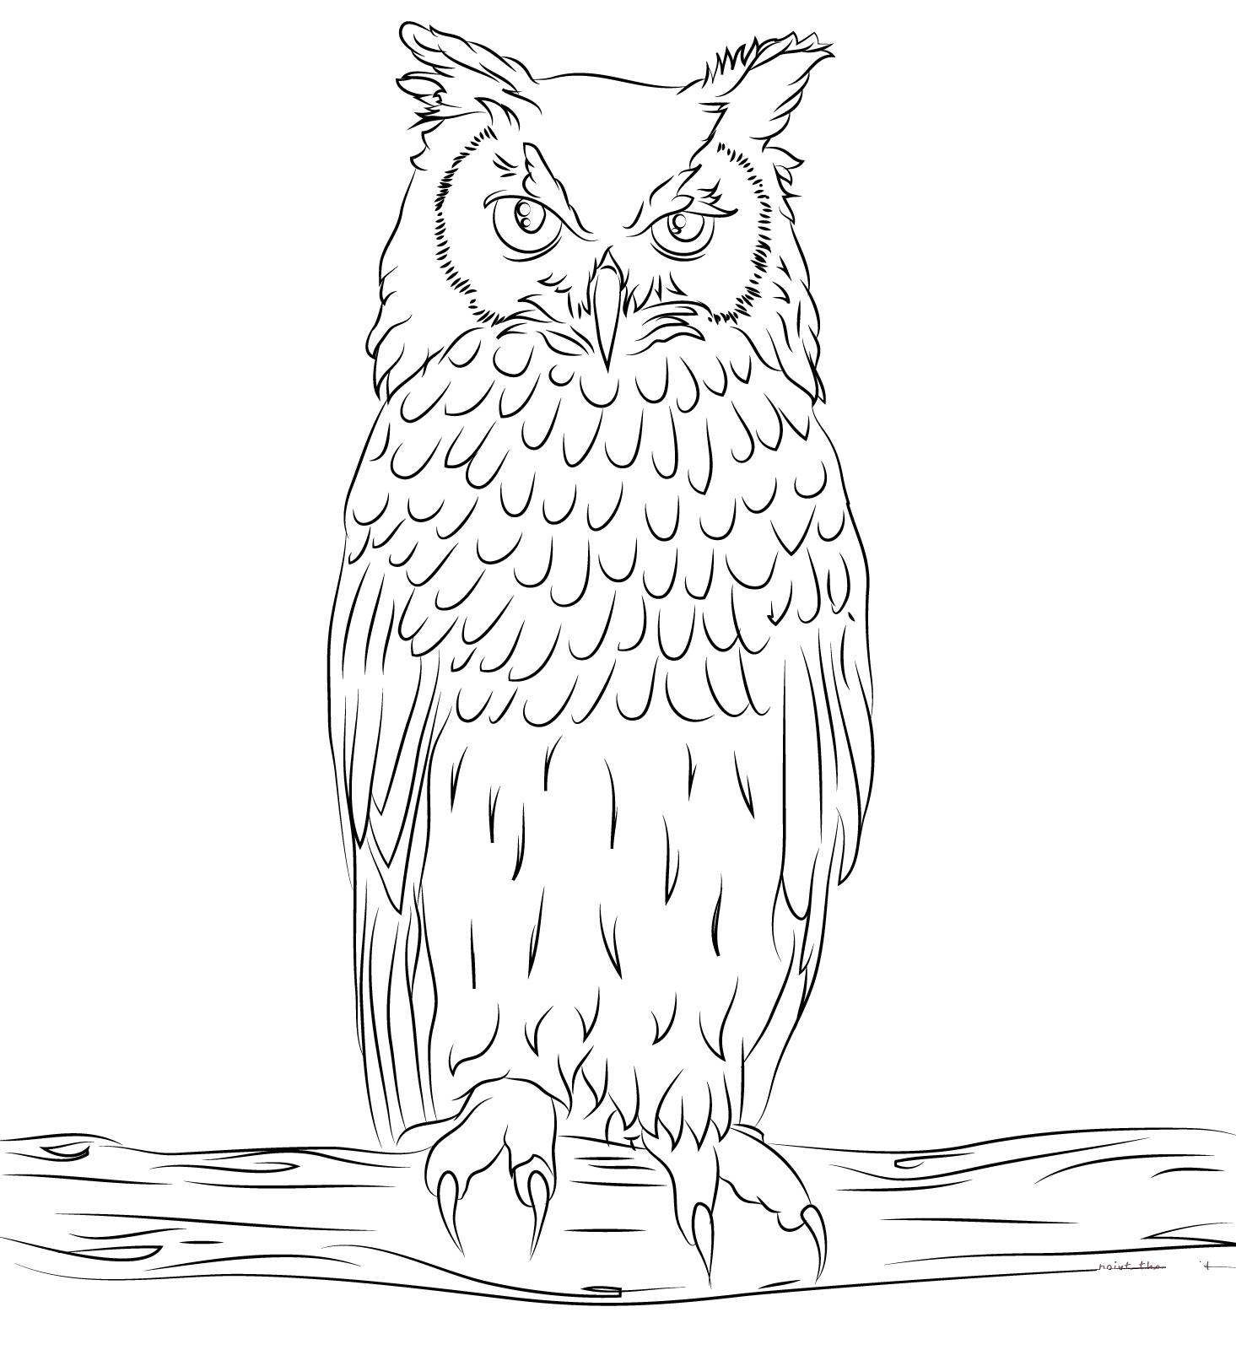
Звук Фь в начале слова
Слова: фи-фи-фи-Фима, финик, фикус, филин, Филат

Slide 12
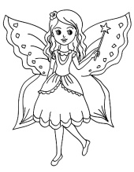
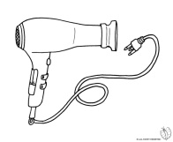
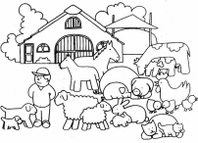
Звук Фь в начале слова
Слова: фе-фе-фе-Федя, фея, фен, ферма, Феня

Slide 13
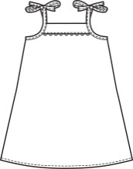
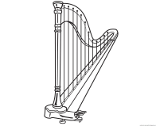
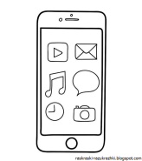
Звук Ф в середине слова
Слова: сарафан, Софа, арфа, телефон, рифы

Slide 14
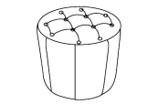
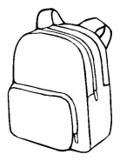
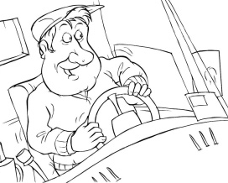
Звук Фь в середине слова
Слова: пуфик, графин, шарфик, портфель, шофёр

Slide 15
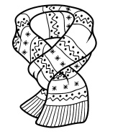
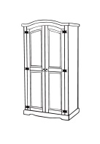
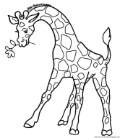
Звук Ф в конце слова
Слова: лев(ф), шарф, шкаф, удав(ф), жираф

Slide 16
Звук В в слогах
В
А
В
О
В
У
В
Ы

Slide 17
Звук В в слогах
ВА
ВО
ВУ
ВЫ

Slide 18
Звук В в слогах
А
В
О
В
У
В
Ы
В

Slide 19
Звук В в слогах
АВ
ОВ
УВ
ЫВ

Slide 20
Звук В в слогах
ВА
ВО
ВУ
ВЫ
ВЫ
ВУ
ВА
ВО
ВО
ВА
ВУ
ВЫ
ВУ
ВО
ВЫ
ВА

Slide 21
Звук В в слогах
АВ
ОВ
УВ
ЫВ
ЫВ
УВ
АВ
ОВ
ОВ
АВ
УВ
ЫВ
УВ
ОВ
ЫВ
АВ

Slide 22
Звук Вь в слогах
ВЯ
ВЕ
ВЮ
ВИ

Slide 23
Звук Вь в слогах
ВЯ
ВЕ
ВЮ
ВИ

Slide 24
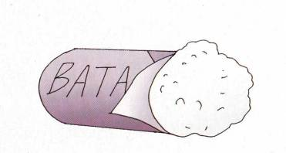
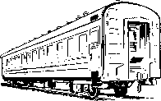
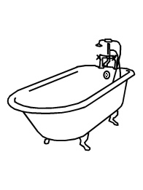
Звук В в начале слова
Слова: ва-ва-ва-вата, …..Ваня, …..ваган, …..ванна, …..ваза

Slide 25
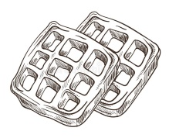
Звук В в начале слова
Слова: ва-ва-ва-Валя, …..вафли, …..варежка, …..Вася, …..Вадик

Slide 26
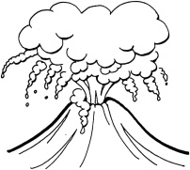
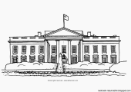
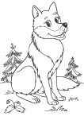
Звук В в начале слова
Слова: ву-ву-ву-вулкан, …..вуз, …..вуаль ; во-во-во-волк…..вода

Slide 27
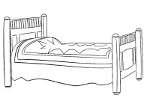
Звук В в середине слова
Слова: Иван, диван, кровать, сова, Вова

Slide 28
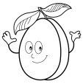
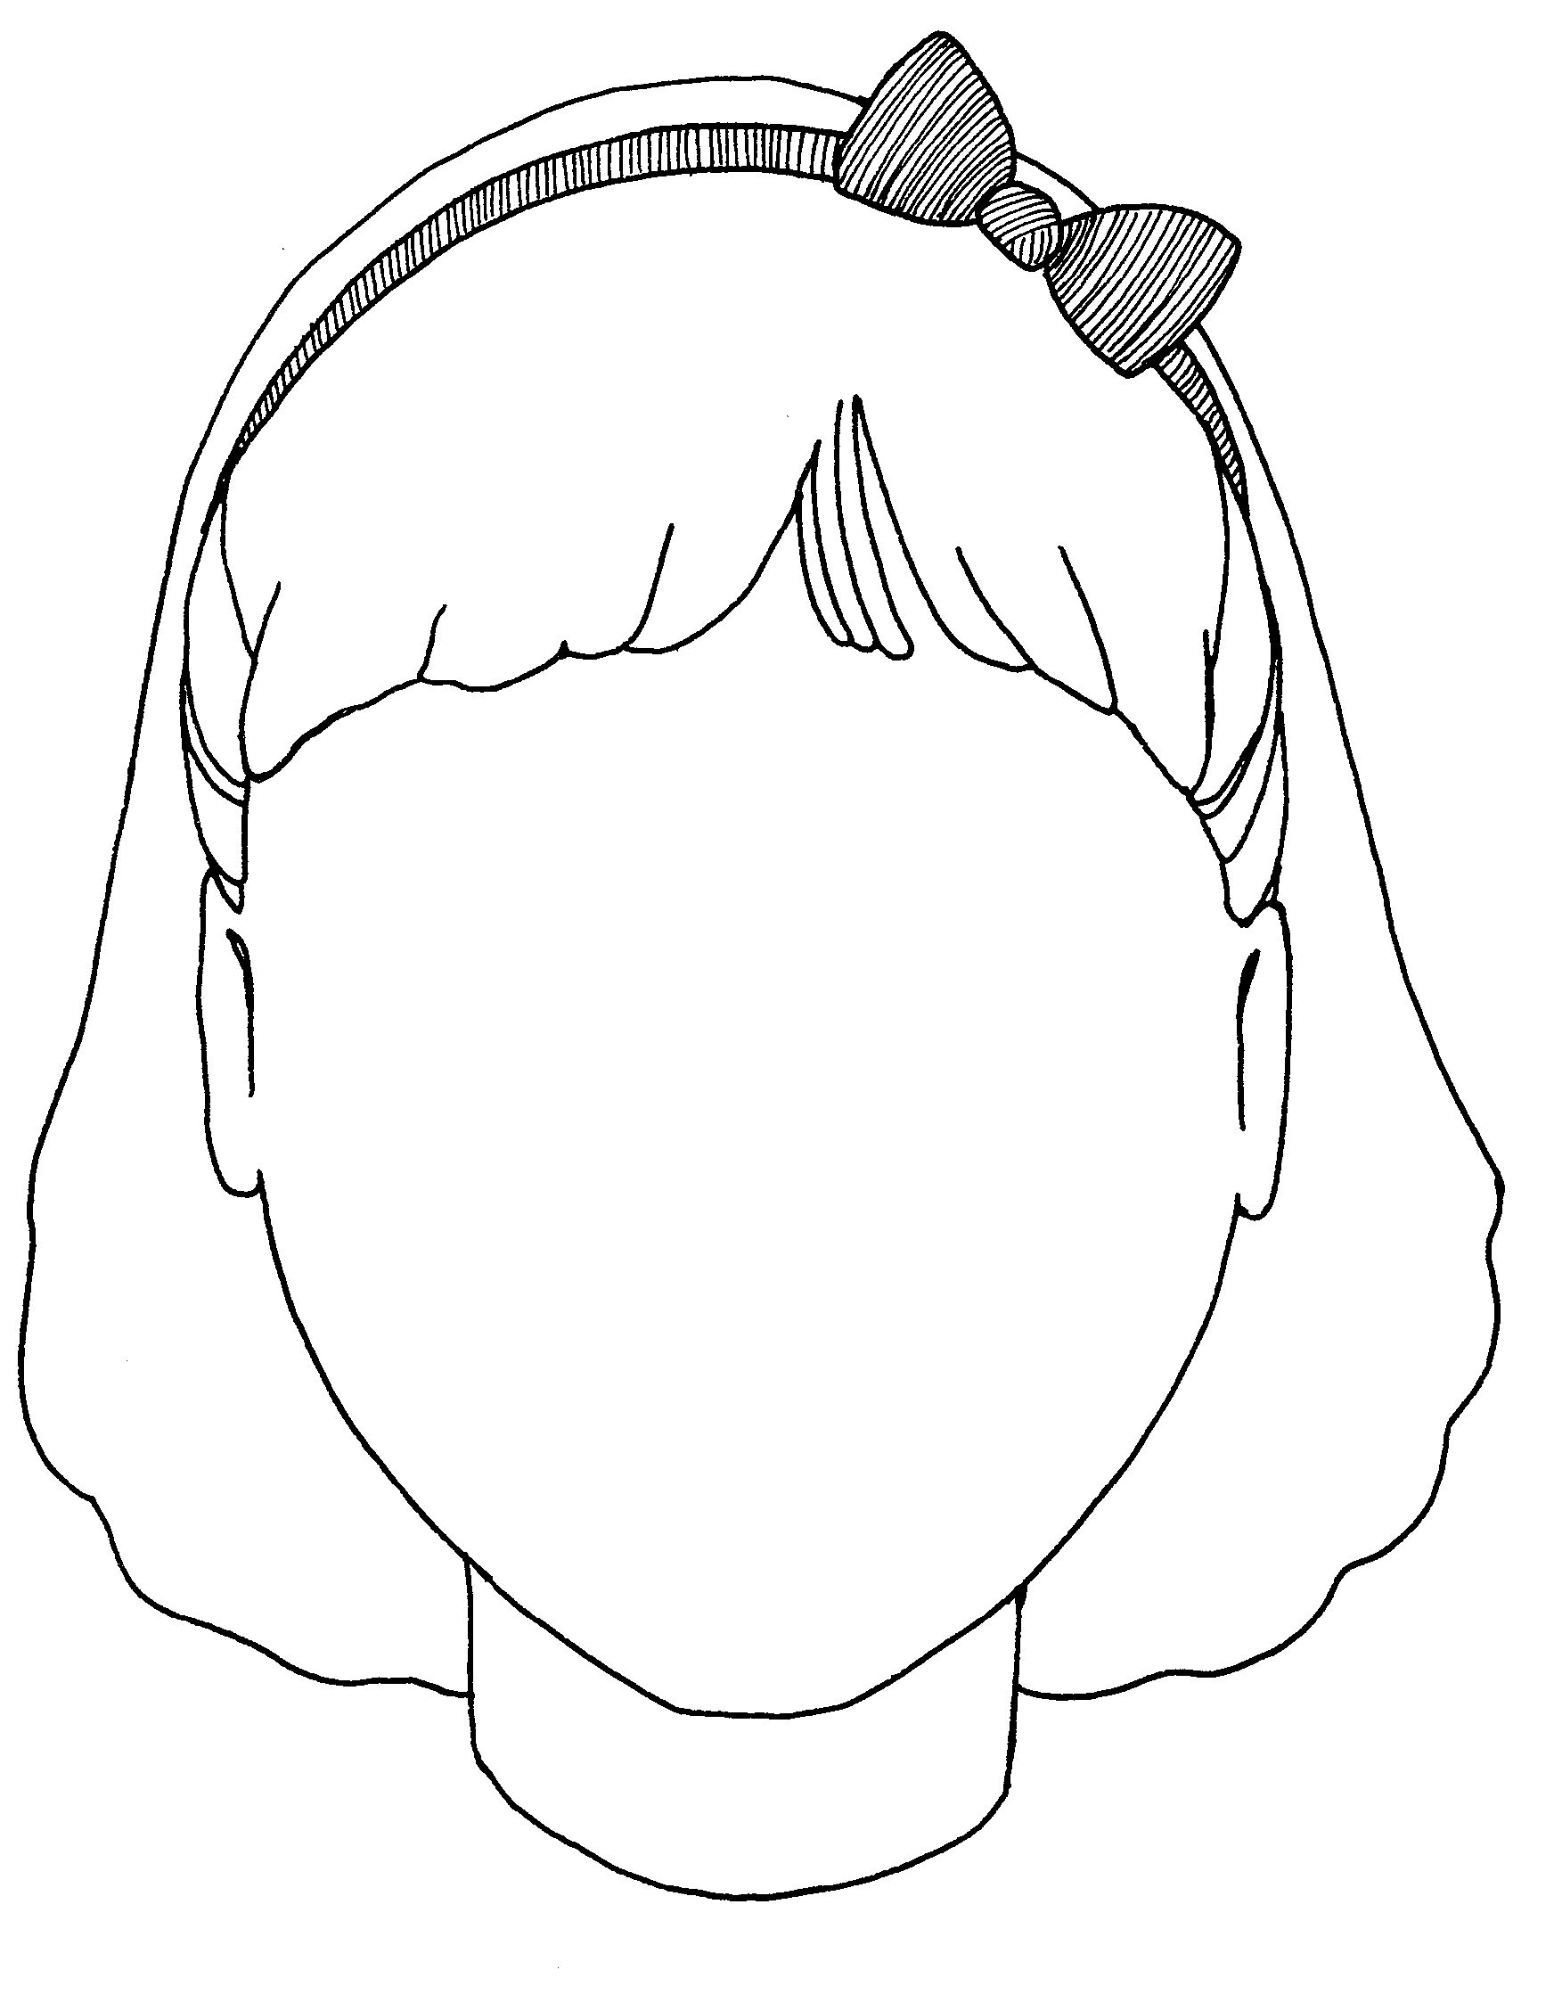
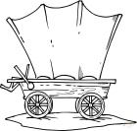
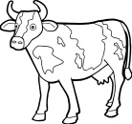
Звук В в середине слова
Слова: слива, голова, повозка, корова, оковы

Slide 29
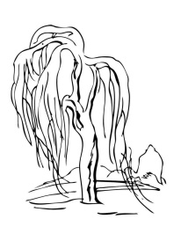
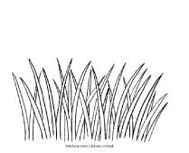
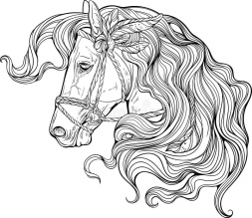
Звук В в середине слова
Слова: ива, травка, грива, Савва, завод

Slide 30
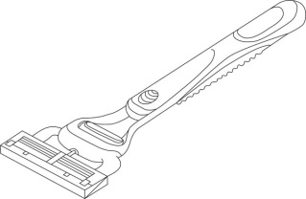
Звук В стечение согласных звуков в словах
Слова: внук, внучка, листва, бритва, врач

Slide 31
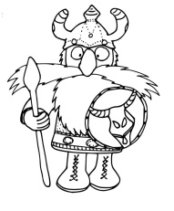
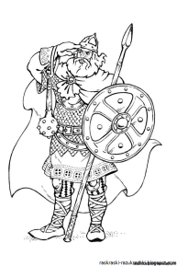
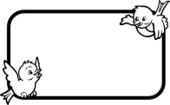
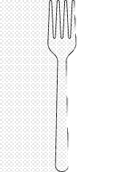
Звук Вь в начале слова
Слова: ви-ви-ви-Витя, …..викинг, …..витязь, …..визитка, …..вилка

Slide 32
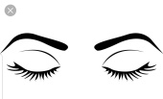
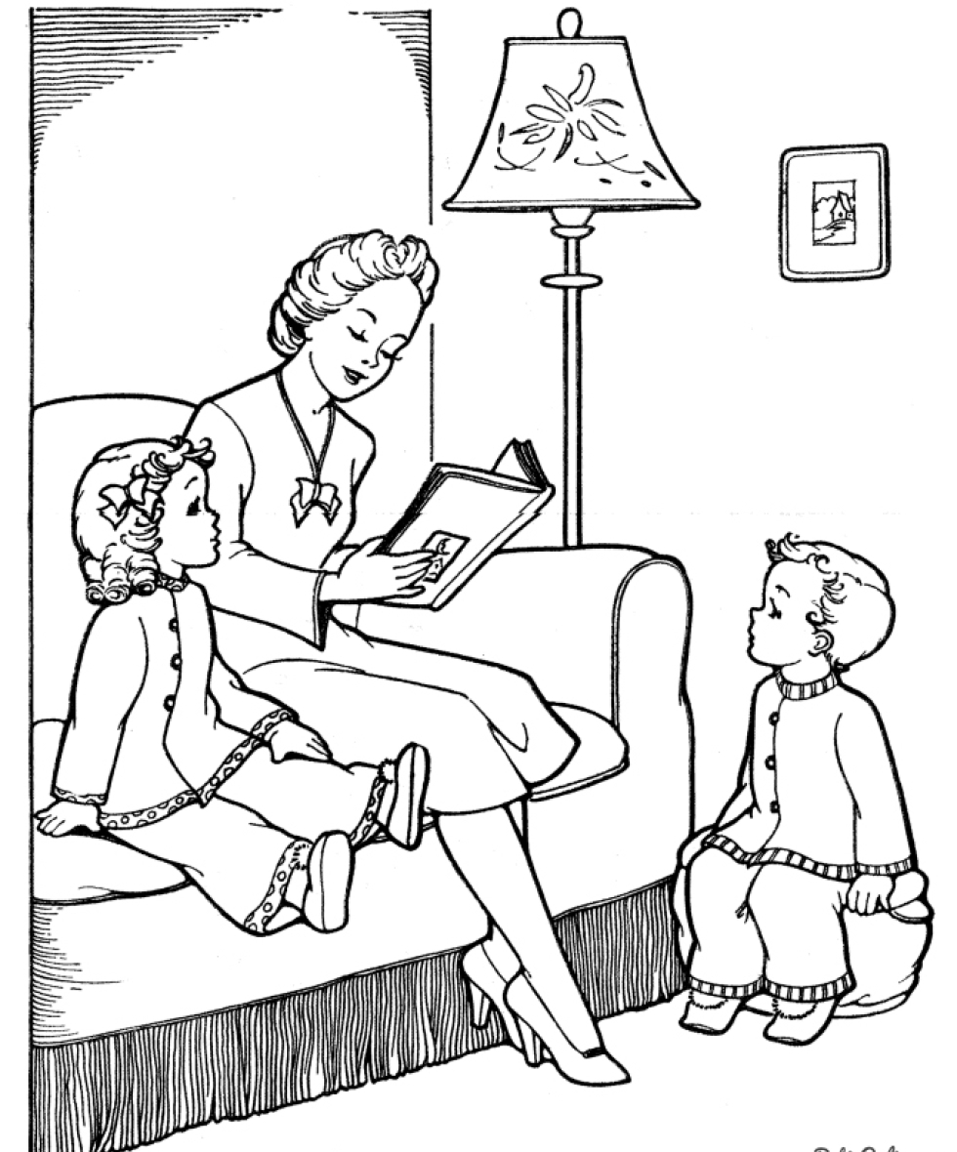
Звук Вь в начале слова
Слова: ве-ве-ве-веки, …..верба, …..вечер, …..веер, …..вё-вё-вё -вёдра

Slide 33
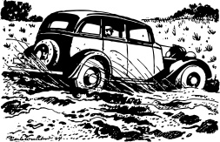
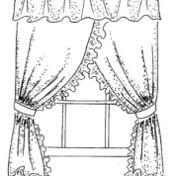
Звук Вь в середине слова
Слова: Вовик, травинка, увязнуть, занавеска, увижу

Slide 34
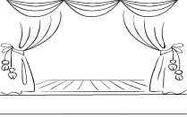
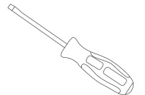
Звук Вь в середине слова
Слова: повесть, занавес, деревья, ковёр, отвёртка

Slide 35
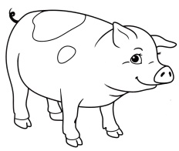
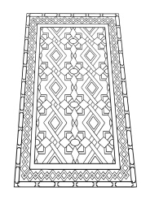
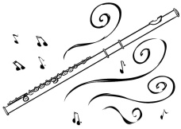
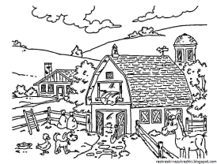
Звук Вь стечение согласных звуков в словах
Слова: внизу, свинья, коврик, свирель, деревня

